Slide 1
Родительское собрание
Итоговая аттестация
в 2019 году

Slide 2
ГИА
ЕГЭ
Единый Государственный Экзамен
Сдают выпускники
11 класса
ОГЭ
Основной
Государственный Экзамен
Сдают выпускники
9 класса

Slide 3
Нормативные документы
Приказ Минпросвещения России от 7.11.18г №189/1513 (зарегистрировано от 10.12.18 №52953) «Об утверждении Порядка проведения государственной итоговой аттестации по образовательным программам основного общего образования»
Приказ Минпросвещения России от 7.11.18г №190/15123 (зарегистрировано от 10.12.18 №52952) «Об утверждении Порядка проведения государственной итоговой аттестации по образовательным программам среднего общего образования»

Slide 4
Особенности ГИА - 2019
11 класс – сочинение - допуск к ГИА
9 класс – итоговое собеседование по русскому языку – допуск к ГИА
Усложнение содержания КИМов
Базовый или профильный уровни по математике(ЕГЭ)

Slide 5
Кто может участвовать в ГИА
К ГИА допускаются выпускники текущего года:
не имеющие академической задолженности и в полном объеме выполнившие учебный план;
успешно написавшие итоговое сочинение (ЕГЭ!)
получившие зачет на устном собеседовании по русскому языку (ОГЭ!)

Slide 6
Итоговое сочинение (изложение) — даты проведения 2019
Основной срок
5 декабря 2018 (ср) Итоговое сочинение (изложение).
Дополнительный срок
6 февраля (ср) Итоговое сочинение (изложение).
8 мая (раб. ср) Итоговое сочинение (изложение).

Slide 7
Итоговое собеседование — даты проведения 2019
Перед экзаменами нужно получит зачет по итоговому собеседованию. Допускается три попытки, чтобы сдать итоговое собеседование.
Основной срок
13 февраля (ср)
Дополнительный срок
13 марта (ср)
6 мая (пн)

Slide 8
Процедура собеседования
Организатор вне аудитории приглашает участника в аудиторию проведения.
Организуется потоковая аудиозапись бесед участника с организатором-собеседником
В аудитории:
В начале обучающегося просят назвать ФИО, класс, вариант.
Перед ответом на каждое задание участник ИС произносит номер задания.
1) Участник выполняет 1-2 задания – чтение и пересказ.
2) 3 задание – участник составляет рассказ по выбранной теме.
3) 4 задание - организатор-собеседник вступает в диалог.
Организатор-собеседник заполняет Ведомость учета
(время начала и окончания).
Эксперт оценивает участника и заносит результаты в Протоколы.
Участник ставит подпись в Ведомости учета.
Организатор вне аудитории провожает участника на урок. Приглашает другого участника.
Время выполнения заданий – 15 минут

Slide 9
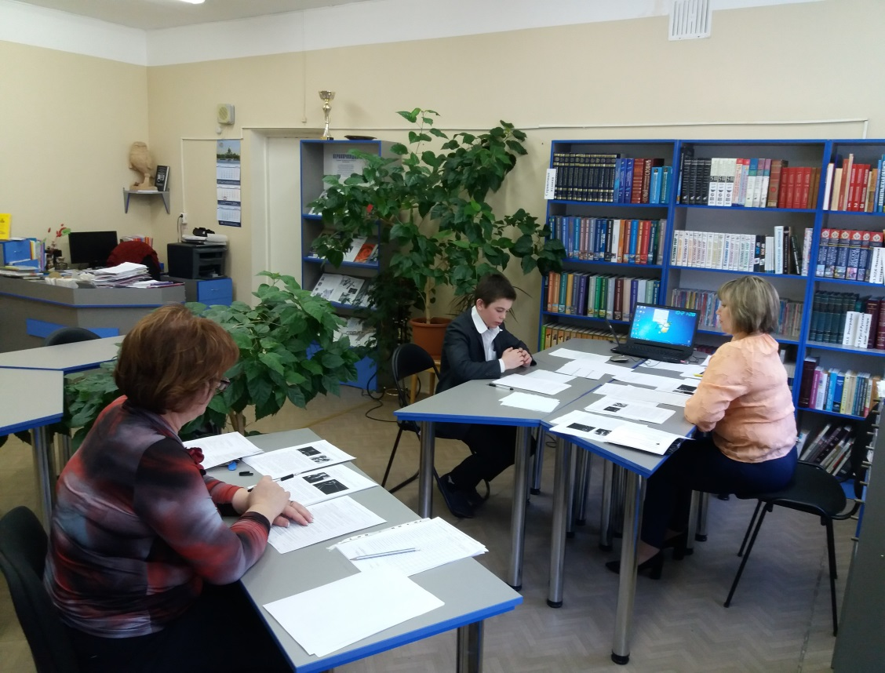
Итоговое собеседование по русскому языку
Оценивание участников по системе «зачет/незачет»; зачёт ≥ 10 баллов
максимально – 19 баллов

Slide 10
Срок подачи заявления на ГИА
11 класс – до 1.02.2019г
9 класс – до 1.03.2019г
Заявление на имя директора школы

Slide 11
Изменения после подачи заявления
После 1 февраля (1 марта) 2019 года выпускник может изменить (дополнить) перечень указанных в заявлении экзаменов только при наличии уважительных причин (болезнь или иные обстоятельства), подтвержденных документально, обратившись лично в государственную экзаменационную комиссию (не в школу) не позднее, чем за две недели до начала соответствующих экзаменов.

Slide 12
Для получения аттестата о среднем общем образовании (11 класс)
выпускники сдают два обязательных предмета - русский язык и математику (база или профиль).
Для получения аттестата об основном общем образовании (9 класс)
выпускники сдают два обязательных предмета - русский язык и математику и два экзамена по выбору.

Slide 13
ВАЖНО! (11 класс)
Перечень вступительных испытаний в вузах для всех специальностей (направлений подготовки) определяется приказом Минобрнауки России.
Каждый вуз выбирает из этого перечня те или иные предметы, которые должны представить в своих правилах приема и объявить
до 1октября 2018 года.

Slide 14
Нормативные правовые документы, оперативная официальная информация, демоверсии, открытый банк заданий ГИА
Информационный портал : http://ege.edu.ru/
Официальный сайт Рособрнадзора:
httр://obrnadzor.gov.ru/
Официальный сайт Минобрнауки России: httр://минобрнауки.рф/
Открытый банк заданий ЕГЭ (ОГЭ): http://www.fipi.ru/confent/otkrytyy-bank-zadaniy-ege

Slide 15
Какой уровень математики выбрать
(11 класс)?
Базовый уровень необходим, чтобы получить аттестат и иметь возможность поступить в вуз, где математика не является вступительным экзаменом.
Экзамен по математике профильного уровня сдают школьники, которые планируют поступление в вуз, где математика внесена в перечень обязательных вступительных испытаний.
Выпускники могут выбрать экзамен по базовой или экзамен по профильной математике.

Slide 16
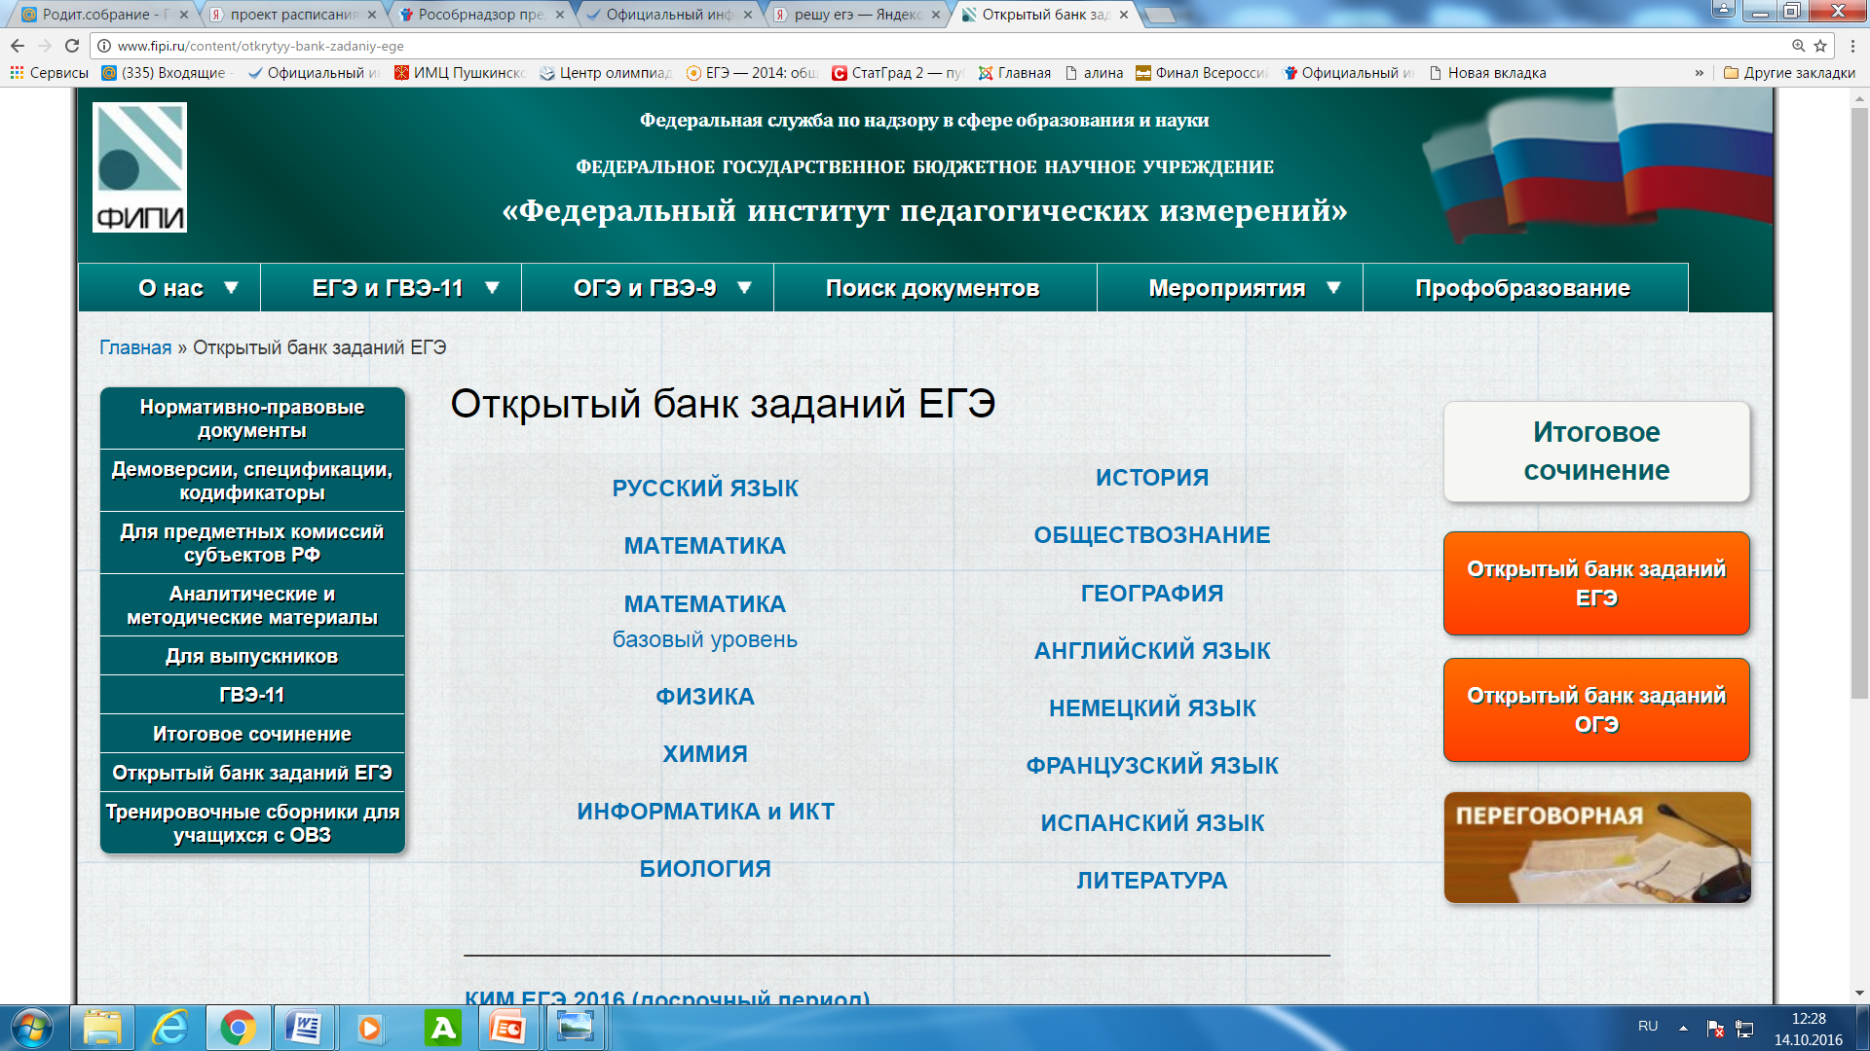
ЕГЭ по математике
http://www.fipi.ru/content/otkrytyy-bank-zadaniy-ege

Slide 17
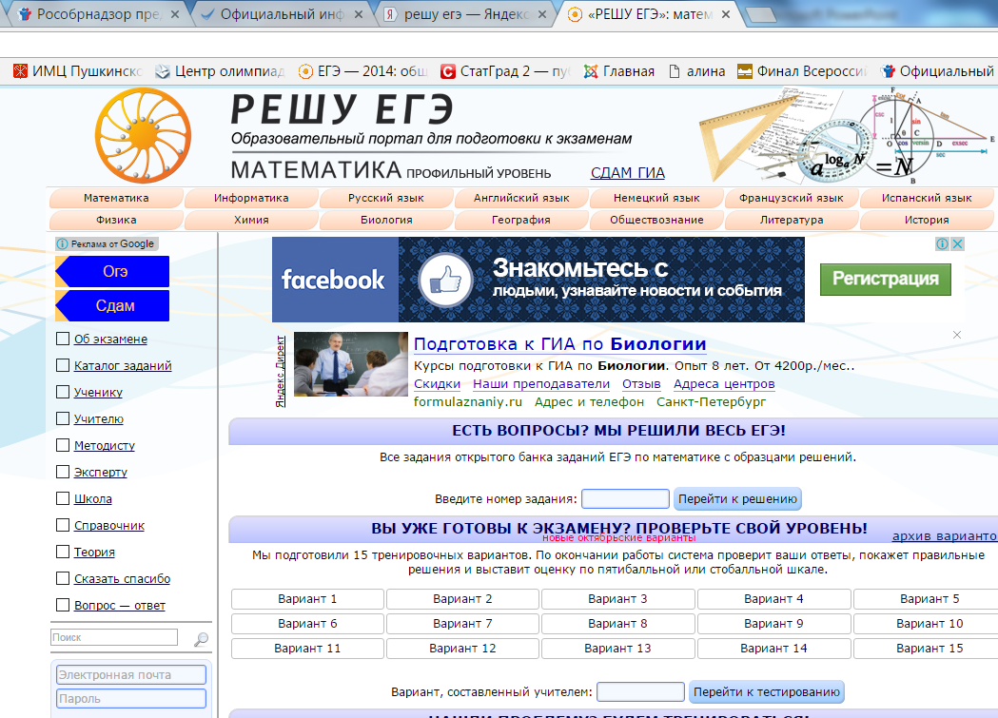
ЕГЭ по математике
https://ege.sdamgia.ru/

Slide 18
Пересдача математики
Если обучающийся выбрал для сдачи ЕГЭ по математике профильного уровня и получил неудовлетворительный результат, то несданный уровень по математике может пересдать или поменять на базовый уровень.

Slide 19
ГИА по иностранным языкам
Раздел «Говорение» в ЕГЭ по иностранным языкам 80(письм.) + 20(устно) баллов (два дня).
ГИА по иностранным языкам включает письменную часть и устную часть, проходит в два дня в разных пунктах.
Раздел «Говорение» в ОГЭ по иностранным языкам обязателен.
Сдается на АРМ ученика (компьютер).

Slide 20
Основной период сдачи ЕГЭ 11 класс
27 мая (пн) — география, литература
29 мая (ср) — математика Б, П
31 мая (пт) — история, химия
3 июня (пн)— русский язык
5 июня (ср) — иностранные языки (письменно), физика
7 июня (пт) — иностранные языки (устно)
8 июня (сб) — иностранные языки (устно)
10 июня (пн) — обществознание
13 июня (чт) — биология, информатика и ИКТ
Резервные дни:
17 июня (пн) — география, литература
18 июня (вт) — история, физика
20 июня (чт) — биология, информатика и ИКТ, химия
24 июня (пн) — математика Б, П
26 июня (ср) — русский язык
27 июня (чт) — иностранные языки (устно)
28 июня (пт) — обществознание, иностранные языки (письменно)
1 июля (пн) — по всем учебным предметам

Slide 21
Дополнительный период (сентябрьские сроки)
3 сентября (вт) - русский язык
6 сентября (пт) - математика база
Резервный день:
21 сентября (сб) - математика база, русский язык

Slide 22
Основной период сдачи ОГЭ 9 класс
24 мая (пт) — иностранные языки
25 мая (сб) — иностранные языки
28 мая (вт) — русский язык
30 мая (чт) — обществознание
4 июня (вт) — обществознание, информатика и ИКТ, география, физика
6 июня (чт) — математика
11 июня (вт) — литература, физика, информатика и ИКТ, биология
14 июня (пт) — история, химия, география
Резервные дни:
25 июня (вт) — русский язык
26 июня (ср) — обществознание, физика, информатика и ИКТ, биология
27 июня (чт) — математика
28 июня (пт) — география, история, химия, литература
29 июня (сб) — иностранные языки
1 июля (пн) — по всем предметам
2 июня (вт) — по всем предметам

Slide 23
Дополнительный период (сентябрьские сроки)
3 сентября (вт) — русский язык
6 сентября (пт) — математика
9 сентября (пн) — история, биология, физика, география
11 сентября (ср) — обществознание, химия, информатика и ИКТ, литература
13 сентября (пт) — иностранные языки
Резервный день:
16 сентября (пн) — русский язык
17 сентября (вт) — история, биология, физика, география
18 сентября (ср) — математика
19 сентября (чт) — обществознание, химия, информатика и ИКТ, литература
20 сентября (пт) — иностранные языки
21 сентября (сб) — по всем учебным предметам

Slide 24
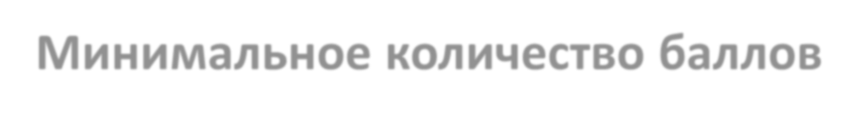



Минимальное количество баллов ЕГЭ
Учебный предмет | Для получения аттестата | Для поступления в вуз
Русский язык | 24 | 36
Математика (профильная) | 27 | 27
Обществознание | - | 42
Информатика и ИКТ | - | 40
География | - | 37
Физика, химия, биология | - | 36
История, литература | - | 32
Иностранные языки | - | 22

Slide 25

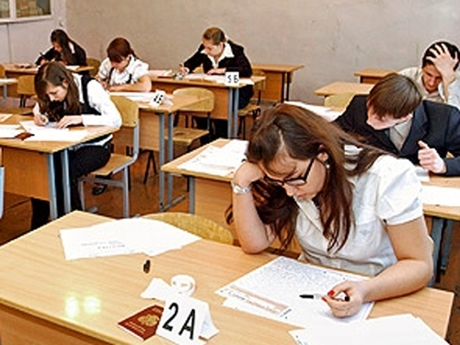
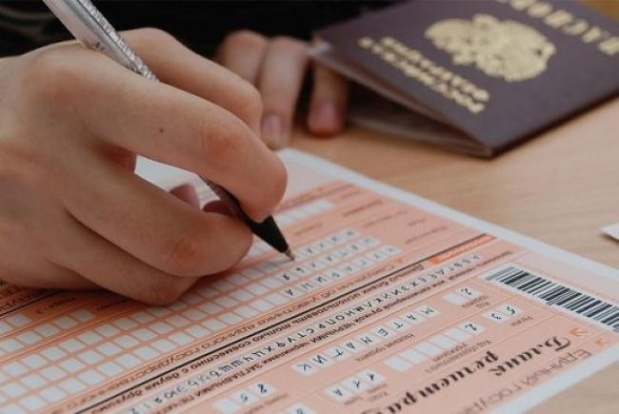
Процедура проведения ГИА

Slide 26
Процедура проведения ГИА
Участники ГИА получают уведомления с датами и местом проведения экзаменов.
В уведомлении на ГИА указывается:
  предметы ГИА
  адреса пунктов проведения экзамена
  (далее – ППЭ)
  даты и время начала экзаменов
  коды образовательного учреждения и ППЭ
  иная информация

Slide 27


ДЛЯ ПРОХОЖДЕНИЯ В ППЭ УЧАЩИЕСЯ ДОЛЖНЫ ИМЕТЬ:
Ручка черного цвета:
- капиллярная,
- гелевая,
- перьевая

Slide 28
Процедура проведения ГИА
Все экзамены ГИА начинаются в 10:00.
В день экзамена участник ГИА должен прибыть в ППЭ заблаговременно, до 09.30!!
Доступ участников в ППЭ открывается в 9:15, инструктаж участников в аудитории начинается в 9:50.
Допуск участников ГИА в ППЭ осуществляется при наличии у них Паспорта.
Внимание! Свидетельство о рождении не является документом, удостоверяющим личность.

Slide 29
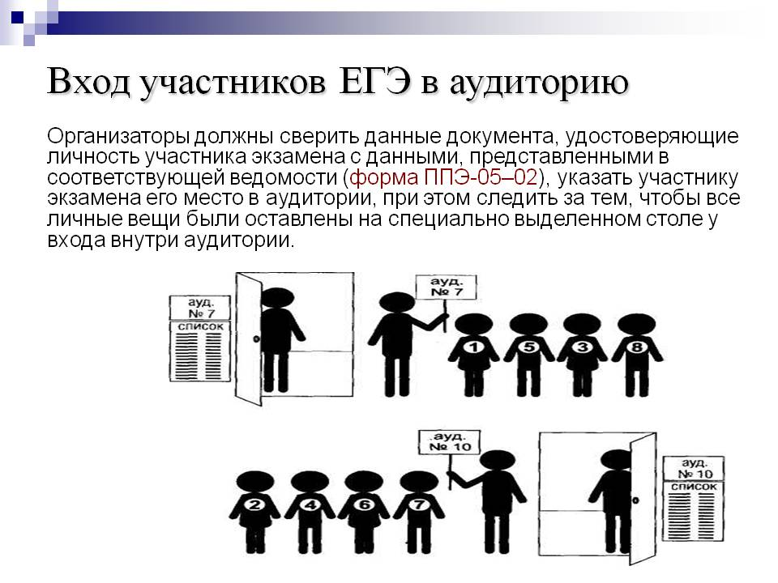

Slide 30
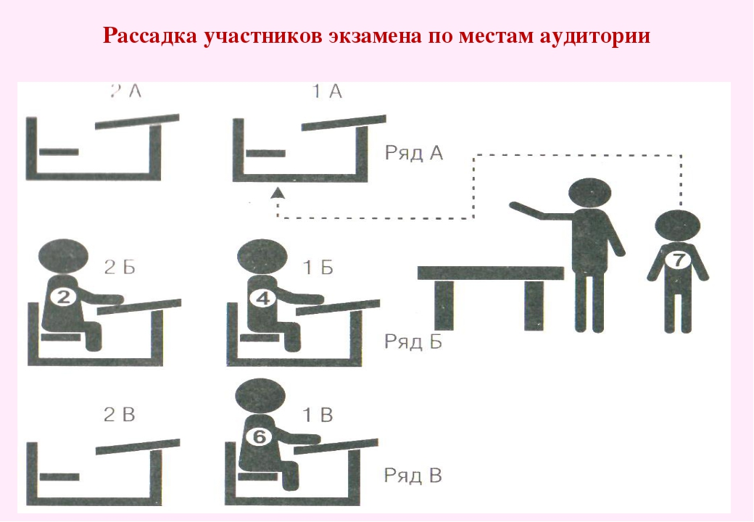

Slide 31
Сдача ГИА-11 лицами с ОВЗ
Государственная итоговая аттестация
Единый государственный экзамен
Государственный выпускной экзамен
Подают заявление в ОО
Предоставляют копию рекомендаций ПМПК
Дети-инвалиды –предоставляют оригинал или заверенную копию справки, подтверждающей факт установления инвалидности
Вступительные испытания в вузе
Прием в образовательную организацию высшего образования

Slide 32
Особые условия для лиц с ОВЗ
Беспрепятственный доступ участников ГИА ко всем помещениям ППЭ
Возможность пользоваться необходимыми медицинскими техническими средствами
Организация питания и перерывов
Увеличение продолжительности экзамена на 1,5 ч. В зависимости от заболевания
Наличие ассистента в ППЭ для:
  содействия в перемещении;
  оказания помощи в фиксации положения тела, ручки в кисти руки;
  вызова медперсонала;
  оказания неотложной медицинской помощи;
  оказания помощи в общении с сотрудниками ППЭ.

Slide 33
Организация ППЭ на дому
ГИА может быть организована на дому для лиц, имеющих:
медицинские основания (медицинская справка) для обучения на дому;
соответствующие рекомендации психолого-медико-педагогической комиссии.

Slide 34
Процедура проведения ГИА
  ЗАПРЕЩЕНО использовать на экзамене:
    мобильные телефоны или иные средства связи
    любые электронно-вычислительные устройства,
    справочные материалы и устройства.
        Также Запрещаются:
    разговоры
    вставания с мест
    пересаживания
    обмен любыми материалами и предметами
    хождение по ППЭ во время экзамена без сопровождения

Slide 35
Внимание!
КИМы на ГИА обладают повышенной степенью защиты.
Это сделано по заказу Рособрнадзора специально для желающих помочь ближнему и выложить их фото в интернете. По словам специалистов, нарушителей можно будет вычислить за полчаса: из какого пункта проведения экзамена была отправлена фотография, какой вариант выложен в сеть.
Бланки заданий содержат семь уровней защиты, - Некоторые можно увидеть невооруженным глазом: на лист особым способом в хаотичном порядке нанесены треугольники. Но есть и невидимые элементы.

Slide 36
Процедура проведения ГИА
При нарушении правил и отказе в их соблюдении
Организаторы совместно с уполномоченным представителем ГЭК удаляют участника ЕГЭ (ГИА) с экзамена с внесением записи в протокол проведения экзамена в аудитории с указанием причины удаления.
На бланках и в пропуске проставляется метка о факте удаления с экзамена.
Экзаменационная работа такого участника ЕГЭ (ГИА) направляется на проверку вместе с экзаменационными работами остальных участников ЕГЭ (ГИА) данной аудитории.

Slide 37
Тем, кто попадется на нарушениях в ходе ГИА автоматически удаляется с экзамена.
Составляется протокол и передается в ГЭК.
Протокол об административном правонарушении рассматривается на КДН (если ребенок моложе 18 лет) или в суде (если ребенку 18 и более лет).
Штраф от 3000 до 5000 рублей.
Контроль за выпускниками, сдающими ЕГЭ, будет осуществляться с помощью веб-камер в режиме on-line и off-line наблюдения.
Записи хранятся 4 года.

Slide 38

Процедура проведения ГИА
По окончании экзамена
  Участники ЕГЭ (ГИА), досрочно завершившие выполнение экзаменационной работы, могут сдать ее организаторам, не дожидаясь времени окончания экзамена, но не позднее, чем за 15 минут до его официального завершения.
Если участник ЕГЭ (ГИА) по объективным причинам (вызов скорой помощи) не может завершить выполнение экзаменационной работы, он может досрочно удалиться с экзамена. Ему будет назначен экзамен в резервный день.

Slide 39







Особенности проведения ЕГЭ
Пункты проведения экзаменов (ППЭ)
Разная продолжительность
экзаменов по каждому предмету
На экзаменах разрешено пользоваться:
Учебный предмет ЕГЭ
Русский язык -
Математика Линейка, справочные материалы (прилагаются к экзаменационной работе)
Физика
Линейка, непрограммируемый калькулятор с возможностью вычисления cos, sin, tg
Непрограммируемый калькулятор, периодическая система химических элементов Д.И. Менделеева, таблица растворимости солей, кислот и оснований в воде, электрохимический ряд напряжений металлов
Химия
Непрограммируемый калькулятор
География
+ линейка, транспортир, карты-приложения
Иностранные языки
Компьютеры, программное обеспечение
-

Slide 40
Оценивание и шкалирование
После утверждения ГЭК результаты ГИА передаются в образовательные учреждения для ознакомления участников с полученными ими результатами.
Ознакомление участников ГИА с полученными ими результатами по предмету осуществляется не позднее 2-х рабочих дней со дня их утверждения ГЭК.
Если участник не согласен с результатами, он может подать апелляцию в течение 2 рабочих дней после официального объявления результатов.
Результаты ГИА каждого участника заносятся в федеральную информационную систему.

Slide 41
Результаты ГИА
Результаты единого госэкзамена заносятся в Федеральную базу по всем предметам, по которым участник ЕГЭ сдавал экзамен.
1) Информацию о результатах ЕГЭ можно узнать на информационном портале ege.spb.ru, указав номер паспорта.
2) Результаты публикуются в АИС «Электронная школа»
3) Результаты можно узнать в школе
Срок действия результатов ЕГЭ – 4 года.

Slide 42
Прием в 10 класс
Заявление
Аттестат об основном общем образовании
Результаты экзаменов в 9 классе
Для профильного класса необходимы результаты профильных предметов

Slide 43
Профили обучения
Естественно – научный: физика, химия, биология, математика
Социально-экономический: обществознание, экономика, право, математика
Экзамен по предмету для попадания в профильную группу должен быть сдан не менее чем на 4.

Slide 44
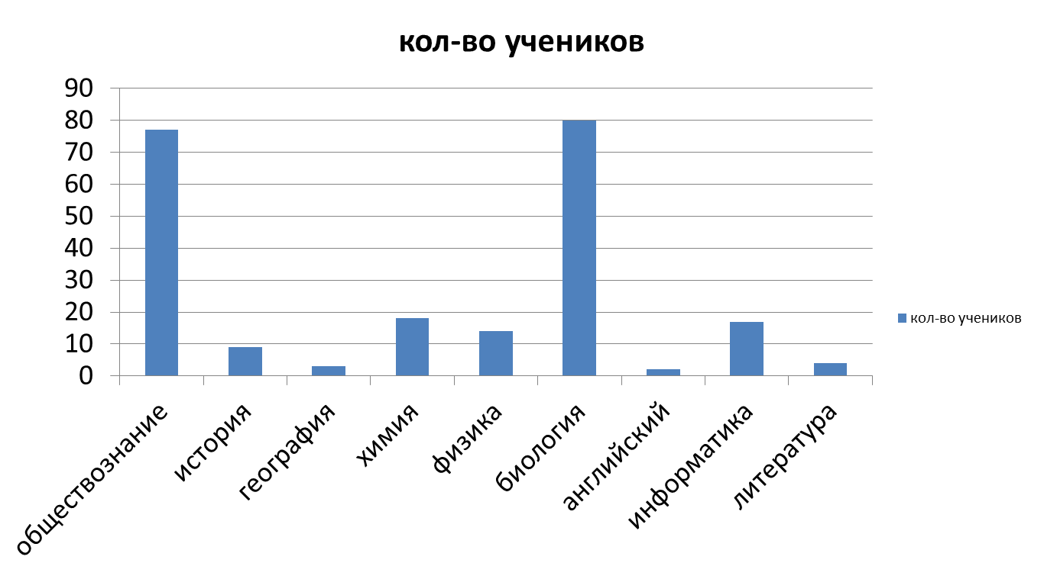
Выбор предметов для ОГЭ

Slide 45
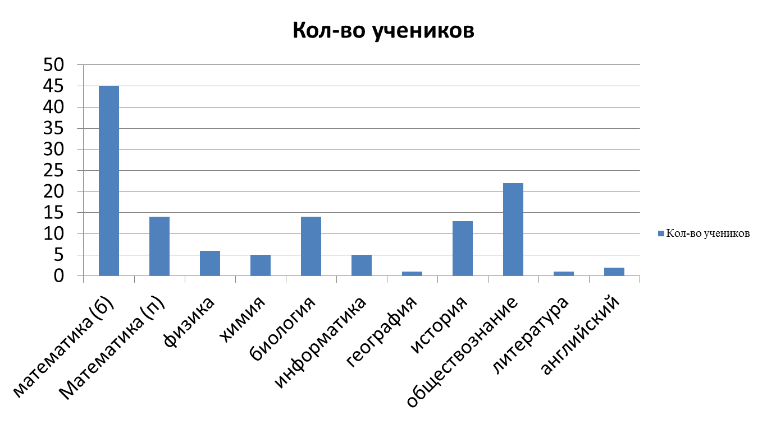
Выбор предметов для ЕГЭ

